Slide 1

Oficina de modelagem de produtos LGBTQueer
Ministrantes: Bryan, Lucas,
Justtyne e Shaiane

Slide 2



Slide 3
InovaLab@Restinga
Espaço Maker.
Desde 2017.
Objetivos do espaço.
Open day.

Slide 4
NEPGS
O que é?
Por que?
Objetivos
Projeto de extensão

Slide 5
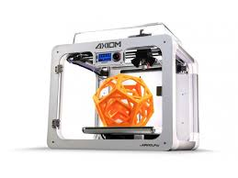
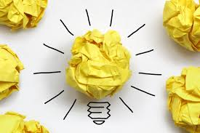

Oficina
Objetivo da oficina.
Impressora 3D.
Banco de ideias.
Protótipo no papel.
Modelagem 3D(FREECAD).

Slide 6
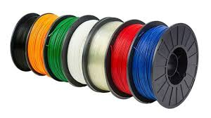
Impressora 3D
Surgiu em 1984
Prototipagem rápida peças tridimensional.
Utilizada em diversos ramos de produção, como em joalheria, calçado, design de produto, arquitetura, automotivo, e indústrias de desenvolvimento médico.
Filamento polímeros termoplásticos

Slide 7
Vamos pensar em ideias de peças?

Slide 8
Das ideias que surgiram esboce uma ou duas no papel...

Slide 9
Obrigada pela participação!!!

